Slide 1
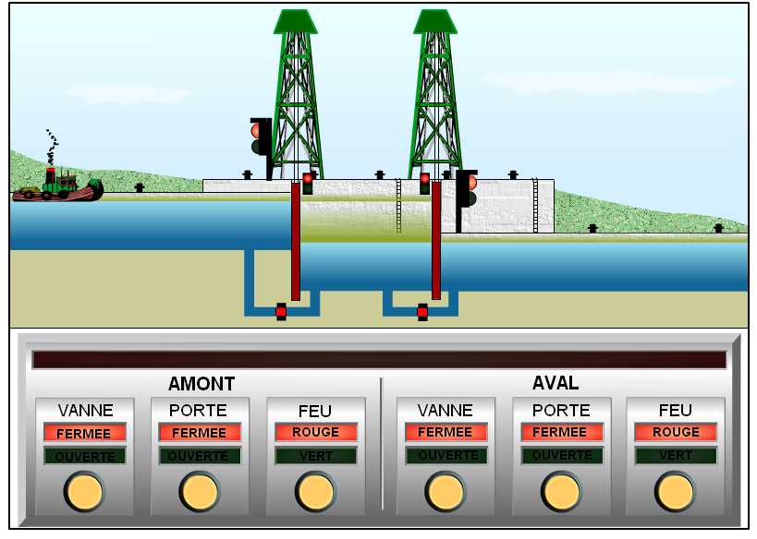
Les éléments d’une écluse
Amont
Aval
Feu amont
Feu aval
Porte amont
Porte aval
Vanne amont
Vanne aval
Le Sas
Document conçu par Durand Paul 4ème 6

Slide 2
Les étapes de fonctionnement d’une écluse
Les actions à réaliser
Les conditions à respecter
1 – Ouvrir vanne amont
Que le niveau d’eau soit haut dans le sas
2– Ouvrir porte amont
Que la porte amont soit totalement ouverte
3 – Mettre feu amont au vert
Que la péniche soit totalement rentrée dans le sas
4– Mettre feu amont au rouge
5 – Fermer vanne amont
6 – Fermer porte amont
Que la porte amont soit totalement fermée
7 – Ouvrir vanne aval
Que le niveau d’eau soit bas dans le sas
8– Ouvrir porte aval
Que la porte amont soit totalement ouverte
9 – Mettre feu aval au rouge
Que la péniche soit totalement sortie du sas
10– Mettre feu aval au vert

